Slide 1


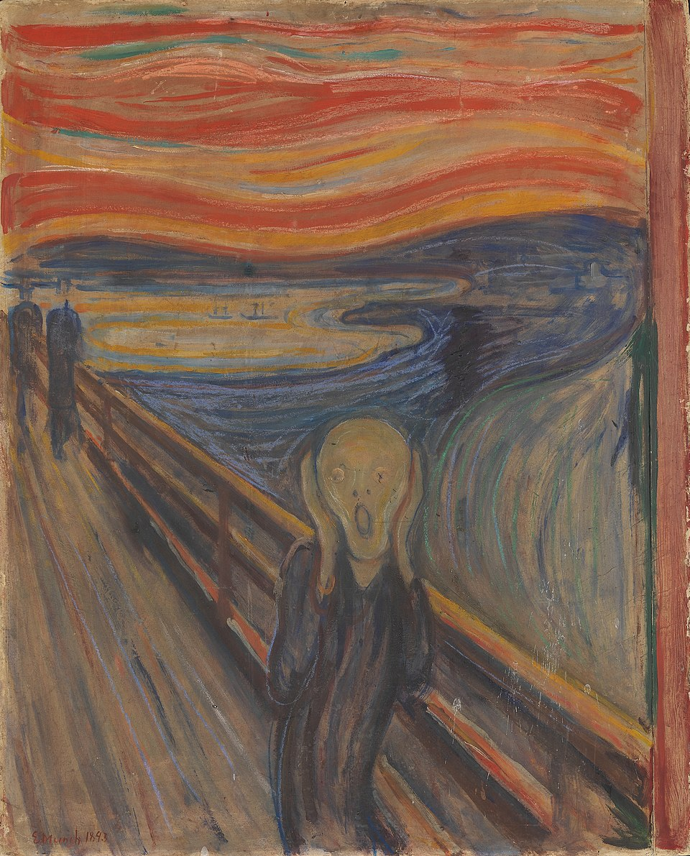

Θουκυδίδου 3.82-83
καὶ τὴν εἰωθυῖαν ἀξίωσιν τῶν ὀνομάτων ἐς τὰ ἔργα ἀντήλλαξαν τῇ δικαιώσει.
Η ηθική διάσταση του εμφυλίου πολέμου

Slide 2
3.82
Σ' αυτές τις ακρότητες έφτασε ο εμφύλιος πόλεμος και προκάλεσε μεγάλη εντύπωση, γιατί ήταν ο πρώτος που έγινε: αξίζει να αναφερθεί ότι ο Θουκυδίδης ποτέ δεν αναφέρει τον Πελοποννησιακό συνολικά ως εμφύλιο. Γιατί;
Σταθερή η αναφορά στη φύση του ανθρώπου: πού την κάνει, ποιο περιεχόμενο έχει;

Slide 3
«Για να δικαιολογούν τις πράξεις τους άλλαζαν ακόμα και την σημασία των λέξεων».
Η παράλογη τόλμη θεωρήθηκε ανδρεία και αφοσίωση στο κόμμα, η προσωπική διστακτικότητα θεωρήθηκε δειλία που κρύβεται πίσω από εύλογες προφάσεις και η σωφροσύνη προσωπίδα της ανανδρείας. Η παραφορά θεωρήθηκε ανδρική αρετή, ενώ η τάση να εξετάζωνται προσεκτικά όλες οι όψεις ενός ζητήματος θεωρήθηκε πρόφαση για υπεκφυγή.

Slide 4
«Αιτία όλων αυτών ήταν η φιλαρχία που έχει ρίζα την πλεονεξία και την φιλοδοξία »
Προσποιούνταν έτσι ότι υπηρετούν την πολιτεία, ενώ πραγματικά ήθελαν να ικανοποιήσουν προσωπικά συμφέροντα και αγωνίζονταν με κάθε τρόπο να νικήσουν τους αντιπάλους τους. Τούτο τους οδηγούσε να κάνουν τα φοβερώτερα πράματα επιδιώκοντας να εκδικηθούν τους αντιπάλους τους, όχι ως το σημείο που επιτρέπει η δικαιοσύνη ή το συμφέρον της πολιτείας, αλλά κάνοντας τις αγριότερες πράξεις, με μοναδικό κριτήριο την ικανοποίηση του κόμματος τους (…). Καμιά από τις δύο παρατάξεις δεν είχε κανέναν ηθικό φραγμό κ' εκτιμούσε περισσότερο όσους κατόρθωναν να κρύβουν κάτω από ωραία λόγια φοβερές πράξεις. Όσοι πολίτες ήταν μετριοπαθείς θανατώνονταν από την μια ή την άλλη παράταξη, είτε επειδή είχαν αρνηθή να πάρουν μέρος στον αγώνα είτε επειδή η ιδέα και μόνο ότι θα μπορούσαν να επιζήσουν προκαλούσε εναντίον τους τον φθόνο.

Slide 5
3.83
Έτσι οι εμφύλιοι σπαραγμοί έγιναν αιτία ν' απλωθή σ' όλο τον ελληνικό κόσμο κάθε μορφή κακίας και το ήθος, που είναι το κύριο γνώρισμα της ευγενικής ψυχής, κατάντησε να είναι καταγέλαστο κ' εξαφανίστηκε.
Τις περισσότερες φορές επικρατούσαν οι διανοητικά κατώτεροι. Φοβόνταν την δική τους ανεπάρκεια και την ικανότητα των αντιπάλων τους κ' έτσι, για να μην νικηθούν στην συζήτηση και για να μην πέσουν θύματα των όσων οι άλλοι θα επινοούσαν, δεν είχαν κανένα δισταγμό να προχωρήσουν σε βίαιες πράξεις.

Slide 6

26,4 Μην απαντάς στον άφρονα σύμφωνα με την αφροσύνη του, για να μη γίνεις κι εσύ όμοιος μ’ αυτόν
( μὴ ἀποκρίνου ἄφρονι πρὸς τὴν ἐκείνου ἀφροσύνην, ἵνα μὴ ὅμοιος γένῃ αὐτῷ· )
26,5 5 Να απαντάς στον άφρονα σύμφωνα με την αφροσύνη του, για να μη είναι σοφός στα μάτια του.
(ἀλλὰ ἀποκρίνου ἄφρονι κατὰ τὴν ἀφροσύνην αὐτοῦ, ἵνα μὴ φαίνηται σοφός παρ᾿ ἑαυτῷ.)

Slide 7
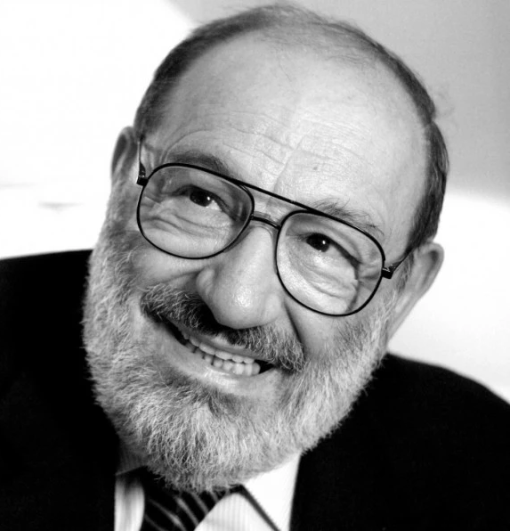
Umberto Eco
«Ο ανόητος είναι περιζήτητος, ιδίως στις κοσμικές συγκεντρώσεις. Φέρνει τους πάντες σε αμηχανία, μα προσφέρει ευκαιρίες για σχόλια. Στη θετική μορφή του είναι διπλωματικός. Μιλάει εκτός θέματος ακόμη και για τις γκάφες των άλλων, στρέφοντας αλλού τη συζήτηση. Ωστόσο δεν μας ενδιαφέρει, δεν είναι ποτέ δημιουργικός, μηρυκάζει (…). Ο ανόητος δεν λέει ότι η γάτα γαβγίζει, μιλάει για τη γάτα όταν οι άλλοι μιλούν για το σκύλο. Λαθεύει στους κανόνες της συζήτησης, κι όταν λαθεύει ωραία είναι υπέροχος (…)
Ο βλ;aκας δεν κάνει λάθη συμπεριφοράς. Κάνει λάθος συλλογισμούς. Είναι αυτός που λέει ότι όλοι οι σκύλοι είναι κατοικίδια και όλοι οι σκύλοι γαβγίζουν, όμως και οι γάτοι είναι κατοικίδια ζώα, επομένως οι γάτοι γαβγίζουν. Ή ότι όλοι οι Αθηναίοι είναι θνητοί, όλοι οι κάτοικοι του Πειραιά είναι θνητοί, επομένως όλοι οι κάτοικοι του Πειραιά είναι Αθηναίοι. (...) Ο βλάκας μπορεί να πει και κάτι σωστό, όμως για λανθασμένους λόγους».
«Αρα, στον κόσμο υπάρχουν οι κρετίνοι, οι ανόητοι, οι βλάκες και οι τρελοί. Εξαιρείται κανείς;».
«Ναι, εμείς οι δύο. Ή τουλάχιστον, δίχως να θέλω να σας προσβάλω, εγώ».

